Slide 1

小 结
概率论 集合论
样本空间（必然事件） Ω 全集
不可能事件 Φ 空集Φ
子事件 A⊂B 子集A⊂B
和事件 A∪B 并集A∪B
积事件 A∩B 交集A∩B
差事件 A-B 差集A-B
对立事件 补集

Slide 2


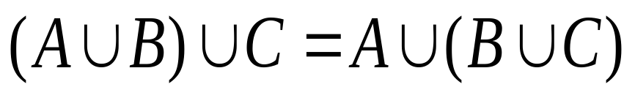
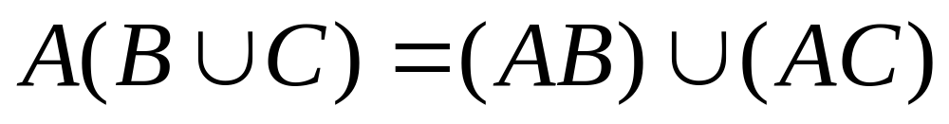

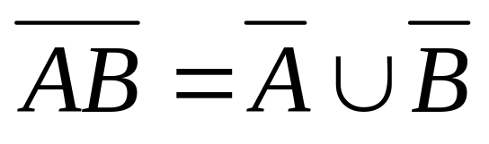
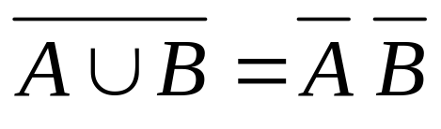
事件之间的运算律
交换律
结合律
分配律
摩根律
Venn图演示集合的关系与运算

Slide 3
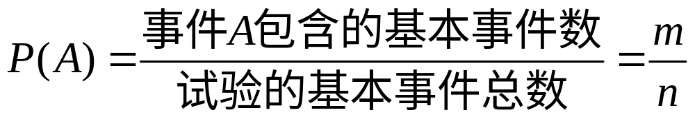
古典概型的概率计算
确定试验的基本事件总数
设试验结果共有n个基本事件ω₁，ω₂，...，ω_{n} ，而且这些事件的发生具有相同的可能性
确定事件A包含的基本事件数
事件Ａ由其中的m个基本事件组成

Slide 4
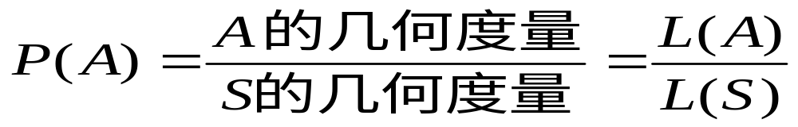
几何概型 Geometric Probability
将古典概型中的有限性推广到无限性，而保留等可能性，就得到几何概型。
特点
有一个可度量的几何图形S
试验E看成在S中随机地投掷一点
事件A就是所投掷的点落在S中的可度量图形A中
几何度量--------指长度、面积或体积

Slide 5
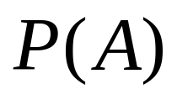
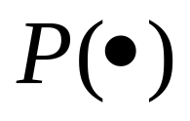
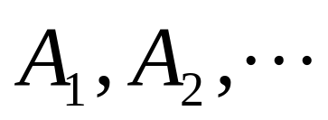
概率的公理 化定义
给定一个随机试验，Ω是它的样本空间，对于任意一个事件Ａ，赋予一个实数
，如果
满足下列三条公理，
那么，称 为事件Ａ的概率．
  非负性：
Ｐ(Ａ)≥0
规范性： Ｐ(Ω)=1
可列可加性：
两两互不相容时
Ｐ（Ａ1 ∪Ａ2 ∪…）=Ｐ（Ａ1）+Ｐ（Ａ2）+…

Slide 6
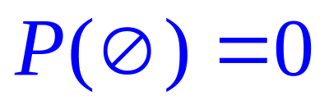
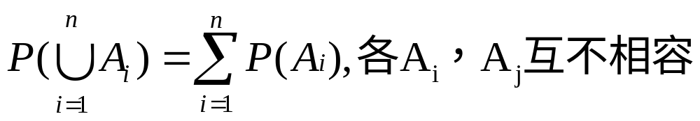

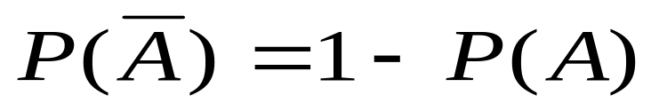
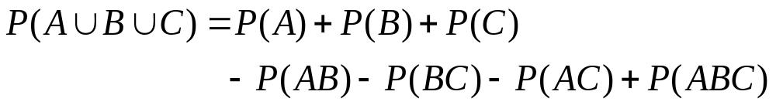
若 A B，则 P (B － A) = P(B) － P(A)

Slide 7
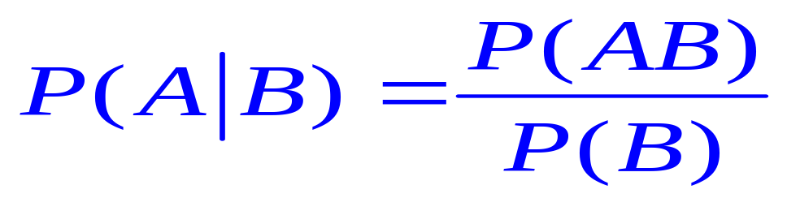
条件概率 Conditional Probability
定义
设Ａ，Ｂ为同一个随机试验中的两个随机事件 , 且Ｐ（Ｂ）＞０， 则称
为在事件Ｂ发生的条件下，事件Ａ发生的条件概率．

Slide 8
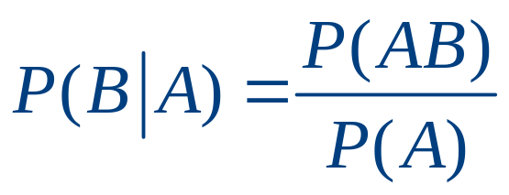
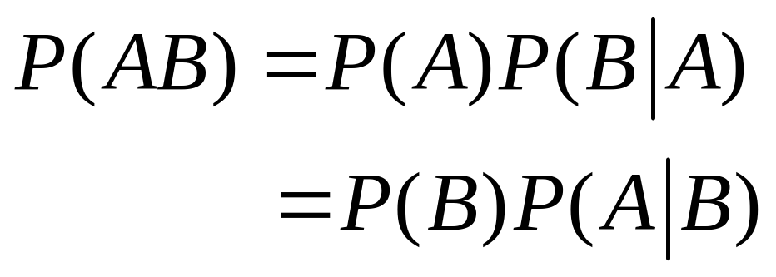

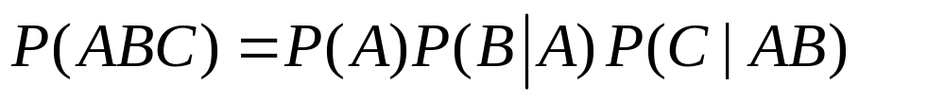
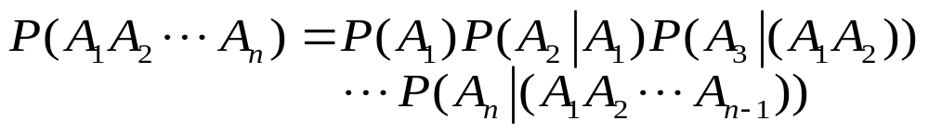
乘法法则
推广

Slide 9
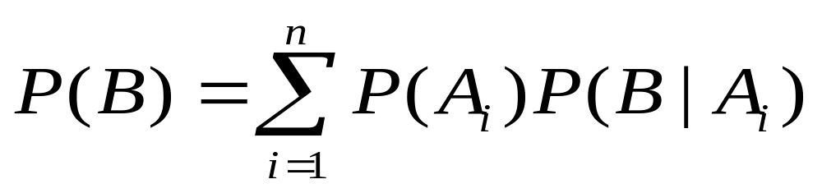
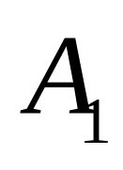
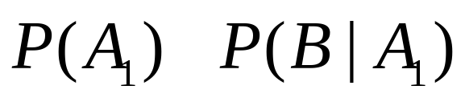
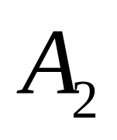

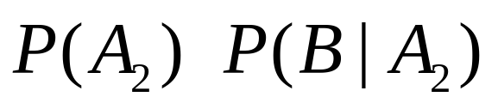
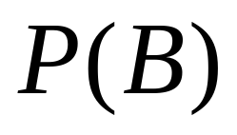
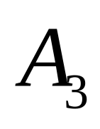
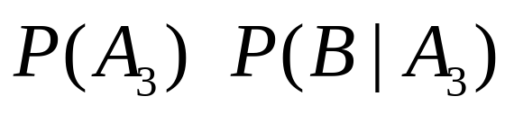
全概率公式
设Ａ₁ ，Ａ₂ ，...，Ａ_{n} 构成一个完备事件组，且Ｐ(Ａ_{i} )＞0 ，i＝1，2，...，n，则对任一随机事件Ｂ，有

Slide 10
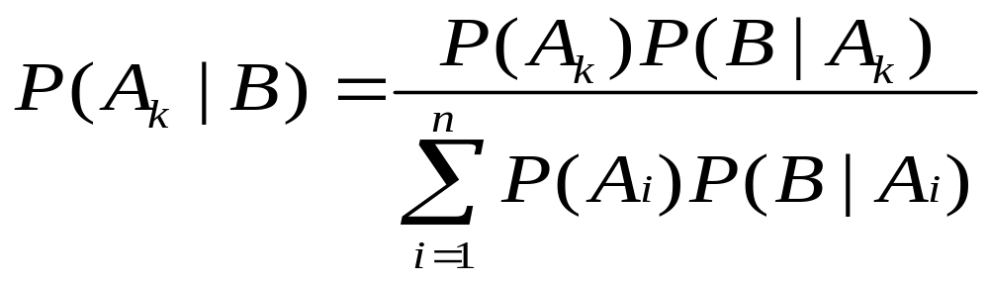
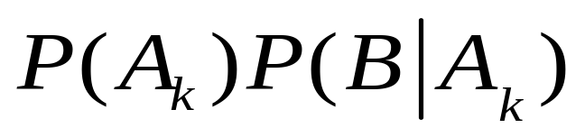
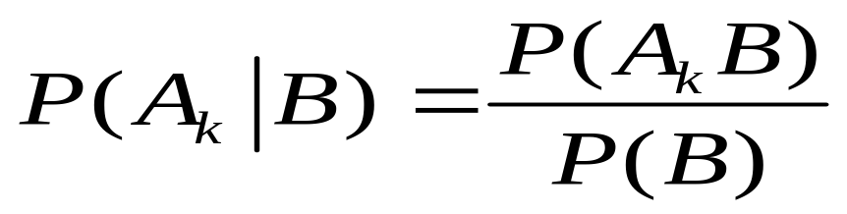
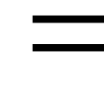
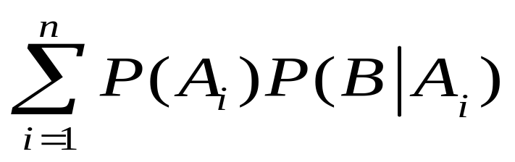
贝叶斯公式 Bayes’ Theorem
设A₁，A₂，…, A_{n}构成完备事件组，且诸P（A_{i}）>0)
B为样本空间的任意事件，P（ B） >0 , 则有
( k =1 , 2 , … , n)
证明

Slide 11
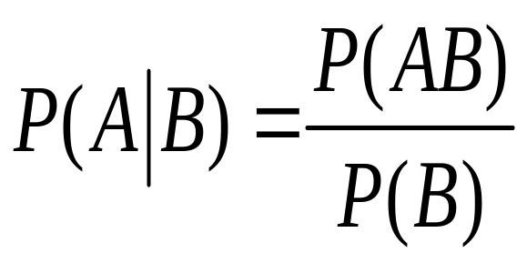
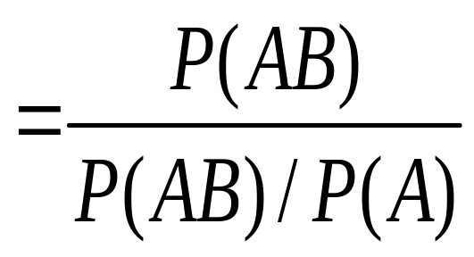
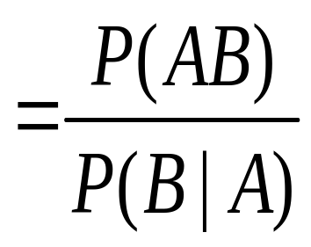
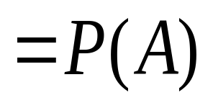
事件的独立性 independence
定义
设Ａ、Ｂ为任意两个随机事件，如果
Ｐ（Ｂ｜Ａ）＝Ｐ（Ｂ）
即事件Ｂ发生的可能性不受事件Ａ的影响，则称事件Ｂ对于事件Ａ独立．
显然，Ｂ对于Ａ独立，则Ａ对于Ｂ也独立，故称Ａ与Ｂ相互独立．

Slide 12
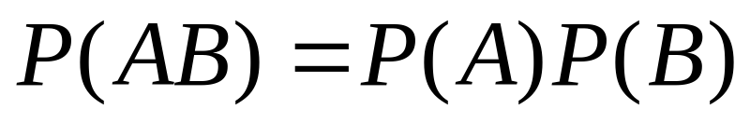

事件的独立性 判别
事件Ａ与事件Ｂ独立的充分必要条件是
证明
实际问题中，事件的独立性可根据问题的实际意义来判断
如甲乙两人射击，“甲击中”与“乙击中”可以
认为相互之间没有影响，即可以认为相互独立

Slide 13
将试验E重复进行n次,若各次试验的结果互不影响,则称这n次试验是相互独立的.
贝努利试验
Bernoulli trials
相互独立的试验
贝努利试验
设随机试验E只有两种可能的结果:A及 ,且P(A)=p,在相同的条件下将E重复进行n次独立试验,则称这一串试验为n重贝努利试验，简称贝努利试验(Bernoulli trials).

Slide 14
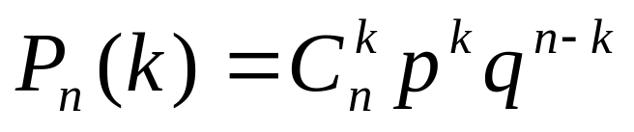
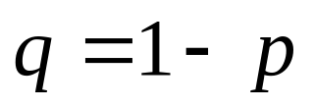
贝努利定理
定理
设在一次试验中事件Ａ发生的概率为 p (0<p<1) ，
则Ａ在n次贝努里试验中恰好发生 k次的概率为
( k＝ 0，1，2，...，n )
其中
二项概率

